Slide 1
클라우드 기반 SIEM
이벤트 샵
김한진
공경선
금소영
김범
김동관
서용석
최병섭
0. 팀 소개
1. 프로젝트 주제 및 선정 배경
2. 프로젝트 팀 구성 및 역할
3. 프로젝트 수행 절차 및 방법
4. 프로젝트 예상 수행 결과
5. 아키텍처 설계 및 람다 기능
Notes:
안녕하세요 3조 이벤트샵 발표를 시작하겠습니다.
저희는 클라우드 기반 SIEM에 대한 주제를 맡아서 프로젝트를 진행하고 있습니다.

Slide 2




00
팀 소개
김한진
공경선
금소영
김범
Notes:
저희 프로젝트 주제는 클라우드 기반 SIEM인데
SIEM이란 보안 정보 및 이벤트 관리를 의미하며 조직에 차세대 탐지, 분석 및 대응 방안을 제공합니다. SIEM 소프트웨어는 보안 정보 관리(SIM)와 보안 이벤트 관리(SEM)를 결합하여, 애플리케이션 및 네트워크 하드웨어에 의해 생성되는 보안 경보에 대한 실시간 분석을 제공합니다.
이러한 기능을 전부 클라우드 상에서 진행 하는 것이 저희의 목표입니다.
주제를 선정한 배경은 과거 금융권 회사들은 기존 인터넷 서비스를 제공할 때 기관 내에 자체 서버를 두고 데이터를 관리했습니다. 하지만 현재 많은 금융권 회사들이 기존 시스템과 다르게 클라우드 시스템으로 변경하고 있기 때문에 제 2 금융권으로 가상 회사를 설립 후 클라우드 기반 멤버십 서비스를 구축한 뒤 이벤트 탐지 분석을 클라우드 시스템 내에서 자체적으로 자동화 하려고 합니다.

Slide 3



00
팀 소개
김동관
서용석
최병섭
Notes:
저희 프로젝트 주제는 클라우드 기반 SIEM인데
SIEM이란 보안 정보 및 이벤트 관리를 의미하며 조직에 차세대 탐지, 분석 및 대응 방안을 제공합니다. SIEM 소프트웨어는 보안 정보 관리(SIM)와 보안 이벤트 관리(SEM)를 결합하여, 애플리케이션 및 네트워크 하드웨어에 의해 생성되는 보안 경보에 대한 실시간 분석을 제공합니다.
이러한 기능을 전부 클라우드 상에서 진행 하는 것이 저희의 목표입니다.
주제를 선정한 배경은 과거 금융권 회사들은 기존 인터넷 서비스를 제공할 때 기관 내에 자체 서버를 두고 데이터를 관리했습니다. 하지만 현재 많은 금융권 회사들이 기존 시스템과 다르게 클라우드 시스템으로 변경하고 있기 때문에 제 2 금융권으로 가상 회사를 설립 후 클라우드 기반 멤버십 서비스를 구축한 뒤 이벤트 탐지 분석을 클라우드 시스템 내에서 자체적으로 자동화 하려고 합니다.

Slide 4
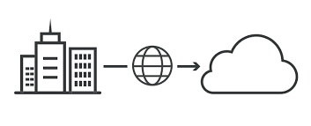
01
프로젝트 배경
프로젝트 주제 및 선정 배경
프로젝트 주제 : 클라우드 기반 SIEM
과거 금융권 회사들은 기존 인터넷 서비스를 제공할 때 기관 내에 자체 서버를 두고 데이터를 관리함
하지만 현재 많은 금융권 회사들이 기존 시스템과 다르게 클라우드 시스템으로 변경하고 있기 때문에 제 2 금융권으로 가상 회사를 설립 후 클라우드 기반 멤버십 서비스를 구축한 뒤 이벤트 탐지 및 모니터링 시스템을 클라우드 서비스를 활용하여 자체적으로 구축한다.
Notes:
저희 프로젝트 주제는 클라우드 기반 SIEM인데
SIEM이란 보안 정보 및 이벤트 관리를 의미하며 조직에 차세대 탐지, 분석 및 대응 방안을 제공합니다. SIEM 소프트웨어는 보안 정보 관리(SIM)와 보안 이벤트 관리(SEM)를 결합하여, 애플리케이션 및 네트워크 하드웨어에 의해 생성되는 보안 경보에 대한 실시간 분석을 제공합니다.
이러한 기능을 전부 클라우드 상에서 진행 하는 것이 저희의 목표입니다.
주제를 선정한 배경은 과거 금융권 회사들은 기존 인터넷 서비스를 제공할 때 기관 내에 자체 서버를 두고 데이터를 관리했습니다. 하지만 현재 많은 금융권 회사들이 기존 시스템과 다르게 클라우드 시스템으로 변경하고 있기 때문에 제 2 금융권으로 가상 회사를 설립 후 클라우드 기반 멤버십 서비스를 구축한 뒤 이벤트 탐지 분석을 클라우드 시스템 내에서 자체적으로 자동화 하려고 합니다.

Slide 5
01
프로젝트 배경
프로젝트 목적
저축은행의 시스템 중 고객 데이터를 중심으로 멤버십 서비스를 클라우드로 마이그레이션하고,
저축은행은 이 서비스에 대한 이벤트 탐지 및 모니터링을 클라우드 서비스를 활용하여 구축하고자 한다.
1. 고객 데이터에 대한 국내 법과 보안, 감사 정책을 책정
2. AWS 멀티 리전을 통해 데이터베이스와 웹사이트에 대한 가용성 영역을 확보
3. 멀티 클라우드를 활용하여 AWS 환경에서 서비스 운영을 Azure 환경에서는 이벤트 탐지 및 모니터링을 할 수 있도록 구축
3. 저축은행 개발팀을 위한 개발환경 및 테스트 환경과 서버 배포 시스템을 구축
4. 일, 주, 월 단위로 감사 일지를 자동적으로 생성하는 기능을 자동화
5. 웹 사이트와 데이터베이스에 대한 공격, 성능 보고서 생성 자동화와 이를 관리자에게 메일을 전송하는 기능을 자동화
Notes:
저희 프로젝트의 목적은

Slide 6
01
프로젝트 배경
프로젝트 개요
컨셉
A 저축은행의 고객 서비스인 멤버쉽 서비스를 클라우드 환경으로 구축하여 시스템을 이전하려 한다.
2개 이상의 퍼블릭 클라우드를 사용하여 가용성 영역을 확장시키고 웹 사이트와 DB의 동기화 및 백업 전략과 재해복구 전략을 세운다.
고객 데이터는 개인정보이자 중요정보이기 때문에 국내 법과 감사 정책 등을 갖추고 데이터 센터의 DB와 동기화 시킨다. 동기화 과정에 있어서도 보안과 감사 정책을 수립함.
시스템에 이벤트가 발생하면 주기적으로 감사 보고서를 생성, 이상 탐지가 있을 경우 자동 조치 후 보고서를 생성하여 관리자에게 메일을 보낸다.
Notes:
프로젝트의 컨셉은 ~입니다.

Slide 7
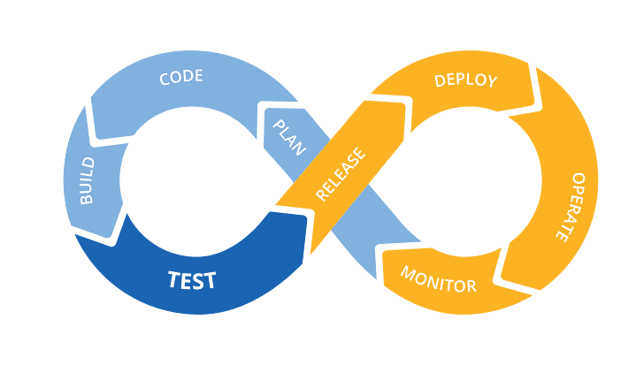


01
프로젝트 배경
프로젝트 개요
훈련 내용과의 관련성
클라우드 시스템 구축을 통하여 기반기술 인프라의 내용을 적용할 수 있다.
위험 진단 / 감사 기능을 통하여 보안 기술의 내용을 적용할 수 있다.
개발 환경
AWS와 Azure를 통한 멀티 클라우드 시스템 구축 : AWS(70%) + Azure(30%).
Python 언어를 이용한 Secure Coding 작성.
AWS Lambda를 통하여 시스템에 코드 적용.
Cloud Watch를 통하여 모니터링하고 시스템 로그를 수집.
DevOps를 통한 자동 배포.
Github를 이용한 형상관리.
Notes:
프로젝트의 컨셉은 ~입니다.

Slide 8
01
프로젝트 배경
기대 효과
클라우드 측면
AWS 클라우드 보안 상품을 활용하여 고가의 보안장비를 구매할 필요없이 보안장치를 구축할 수 있다.
클라우드 환경으로 마이그레이션 함으로써 부하가 많이 생기는 날짜와 시간에 자동적으로 가상 서버를 늘려 부하를 분산시키고 서비스의 중단없이 효과적으로 운영할 수 있다.
클라우드 환경의 표준화가 잘 이루어져 있어 외부의 다른 회사 장비들과 연동하거나 오픈 소스를 활용하기가 편하다.
클라우드 플랫폼은 종속성을 배제한 규격의 통일화, 신기술 적용이 가능한 표준 환경, IT운영 표준화 및 SLA기반 마련이 가능한 표준 오픈 환경 아키텍처를 지향한다.
클라우드 인프라 내에서 DevOps 개발 환경을 구축하여 개발팀이 개발 및 테스트가 완료되면 실제 서버로 배포까지 편리하게 적용 시킬 수 있다.
클라우드 기반 환경의 장점들을 활용하여 이벤트 탐지 분석 대응 시스템을 사용한다면 기업에서는 기존의 이벤트 탐지 분석/대응의 보안보다 더 효율적인 서비스를 받을 수 있을 것이라 기대함.
멀티 클라우드 도입을 통해 자연재해 및 서버의 비정상적인 사용 불가 등과 같은 상황에 대해 유연하게 대처할 수 있다.
보안적 측면
365/24/7 실시간 감시 및 대응
시나리오 기반의 자동화된 Rule에 의한 정확한 상황 분석이 가능하다.
모든 이벤트와 알람에 대해 지속적인 모니터링과 자동화를 통하여 실시간으로 대응할 수 있게 한다.

Slide 9
02
프로젝트 팀 구성 및 역할
훈련생 | 역할
김한진 (팀 리더) | 아키텍처 설계 데이터베이스
공경선 (팀원) | 보안 인프라 구축
금소영 (팀원) | 데이터베이스 인프라 구축
김동관 (팀원) | 보안 아키텍처 설계
김범 (팀원) | 데이터베이스 고객 담당자 고객
서용석 (팀원) | 인프라 보안
최병섭 (팀원) | 고객 담당자 고객

Slide 10
03
프로젝트 수행 절차 및 방법
구분 | 기간 | 활동 | 비고
사전 기획 | 4/17(토) ~ 4/24(토) | 프로젝트 기획 및 주제 선정 기획안 작성 | 아이디어 선정
아키텍처 설계 | 4/27(화) ~ 4/30(금) | 멤버쉽 서비스 클라우드 마이그레이션 멀티클라우드 적용 | 클라우드 관리자 계정 협조
인프라 구축 및 데이터베이스 | 5/3(월) ~ 5/8(금) | 설계 기반 통해 내부 상품 설정을 하여 상품간 연결, 연계, 구동, 필요한 서비스를 구현
인프라 구축 및 데이터베이스 | 5/10(월) ~ 5/15토) | 데이터베이스 설계 및 백업 데이터베이스 보안정책에 따른 설계 고객데이터와 데이터베이스 서버 동기화
중간 발표 준비 | 5/17(월) ~ 5/22(토) | 중간 발표를 위한 사전 준비 중간 발표 예행 연습 | 중간 발표
보안 시스템 구축 | 5/24(월)~6/7(월) | 보안정책 관리 보안 이벤트 설정&관리
최종 발표 준비 | 6/8(화) ~ 6/12(토) | 최종 발표를 위한 사전 준비 최종 발표 예행 연습 | 최종 발표
총 개발 기간 | 4/17(토)~6/12(토)(총 8주)

Slide 11
04
프로젝트 예상 수행 결과
◾ A저축은행은 물리적인 장소, 보안 장비 등을 준비하지 않고 인터넷 자원만으로 쉽게 멤버십 서비스를 구축할 수 있다.
◾ A저축은행은 고객에 대한 데이터는 안전하게 보안 처리되어 데이터베이스에서 관리할 수 있다.
◾ 사용자가 많이 접속을 하는 시간대에 자유롭게 멤버십 서버를 쉽게 늘리고 접속을 안 하는 시간대에는 줄여서 유연하게 서버를 운영할 수 있다. (Auto Scaling)
◾ DDoS나 SQL Injection와 같은 외부 공격이 있어도 안전하게 멤버십 서비스를 유지할 수 있다.
◾ 365/24/7 실시간 감시 및 대응 서비스를 받을 수 있다.
◾ 재난 재해가 발생하여도 당황하지 않고 제 2의 서버인 Azure를 통해서 멤버십 서비스를 이용할 수 있다.
◾ A저축은행 멤버십 클라우드 서버는 부적절한 이벤트에 대해 자동으로 처리를 하여 문제를 해결해준다.
◾ A저축은행 보안 관리자는 SNS를 통해 자동으로 이벤트 탐지 알림 및 보고서를 받을 수 있다

Slide 12
05
아키텍처 설계 및 Lambda 기능
아키텍처 설계
Notes:
자 이제 저희가 구성한 클라우드 아키텍처에 대하여 말씀드리겠습니다.

Slide 13












































AWS Cloud
인터넷 사용자
서울
VPC
Availability Zone
Public subnet
EC2 CentOS(WEB)
EC2 CentOS(WAS)
Security group
Auto Scaling group
Auto Scaling group
Private subnet
Private subnet
Security group
Security group
Availability Zone
Availability Zone
Private subnet
Private subnet
인터넷
10.0.0.0/24
10.1.0.0/24
c5a.xlarge 2개
t4g.medium 2개
master
standby
10.2.0.0/24
내부 사용자
VPN
DB backup
Security group
VPN
Security group
AWS Systems Manager
AWS CloudTrail
10.3.0.0/24
AWS Lambda
Security group
Security group
Private subnet
Amazon CloudWatch
Email
Amazon S3
Amazon S3
VPN
(Amazon SNS)
Mobile client
Azure cloud
10.2.0.0/24
Azure Security
Center
Log Analysis
workspace
Azure Sentinel
Azure 리포트
(Optional)
Collector proxy(VPN)
File Storage
File Server
Notes:
아키텍처 설계도 입니다.
하나씩 설명 드리겠습니다.

Slide 14
05
아키텍처 설계 및 Lambda 기능
Lambda 함수1
S3의 버킷에 원하는 파일 생성 및 수정
Notes:
하고자 하는 것
0) S3를 트리거로 사용한 이유는 트리거를 발동시키기 간편해서 사용(발동조건:S3버킷에 대한 모든 수정 활동)
S3에 원하는 데이터를 저장하는 기능
다른 람다로부터 원하는 데이터를 송수신 하는 기능
Sns로 전달 받은 데이터를 포함한 내용을 이메일로 보내는 기능
<구현 디자인>
트리거 발동(S3 버킷 안의 파일 수정 감지)
----(트리거)----->
python3.8로 구현한 람다 (트리거가 발생한 S3버킷 정보를 추출하여 해당 버킷에 원하는 내용을 적는다->이벤트가 발생한 로그 분석->로그에서 의미있는 내용 추출 & 응용->원하는 버킷에 원하는 내용의 파일을 작성, 대상 람다에게 원하는 데이터를 리턴하여 대상 람다에게 데이터 전송->다른 람다에게 원하는 데이터 전달 구현(이벤트 로그 리턴한 값이 담겨있음, response payload라는 항목에 담겨있음))
--------(대상)----→
nodejs14 람다[메인기능 : sns상품으로 원하는 이메일 주소에 원하는 내용을 담아서 전송(현재는 텍스트만 가능) -> nodejs람다를 실행시킨 python3.8 람다로부터 받은 정보를 이메일 내용에 추가하여 이메일을 발송한다.]

Slide 15
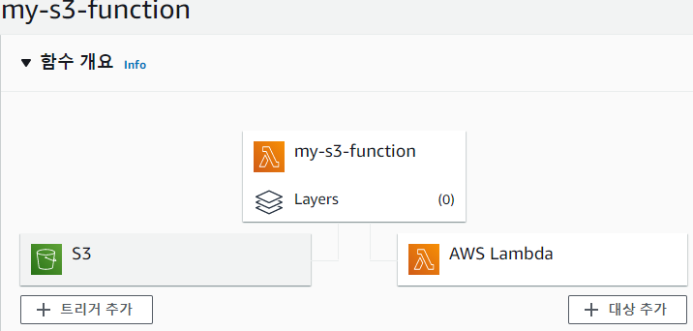
Lambda 함수1 (my-s3-function) 개요
Notes:
원하는 S3 버킷에 파일 생성 및 수정
(1) 구현방법 및 내용
-트리거는 S3를 사용
=> 트리거를 발동시키기 편하기 때문에 채용
=> 트리거 발동조건은 개발자가 지정한 특정 S3 버킷에서 발생하는 모든 수정사항 탐지
-트리거가 발생되면 파이썬 람다는 트리거로 부터 event라는 이름의 변수로써 트리거 발동관련 정보를 받는다.
=> event 변수의 내용은 JSON형식의 텍스트 데이터이다.
=> event 변수는 S3를 트리거로 사용해서인지, 트리거가 발동된 S3 버킷에 대한 정보가 담겨 있다. 예) 버킷의 이름, 버킷의 리전 등등
=> S3 트리거로 부터 제공받은 event 로그 데이터 안에서 트리거가 발생된 S3 버킷에 대한 정보를 추출하고 해당 버킷에 원하는 간단한 내용의 파일을 생성하였다. 만약 동일 이름의 파일이 있다면 해당 파일의 내용은 수정될 것이다.
=> 파일이 생성 및 수정된 뒤, 파이썬 람다는 다음으로 실행시킬 대상(destination) 람다인 nodejs 람다에 파일 생성시 적었던 간단한 내용을 전달할 것이다.
=> 람다 파이썬으로의 데이터 전달은 return 데이터 로 하면 된다. return 한 데이터는 S3 트리거가 파이썬 람다에게 넘겨주었을 때 처럼 event라는 이름의 변수에 JSON형식으로 nodejs 람다에게 넘겨진다.

Slide 16
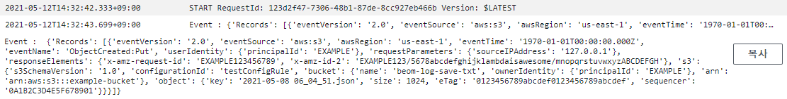
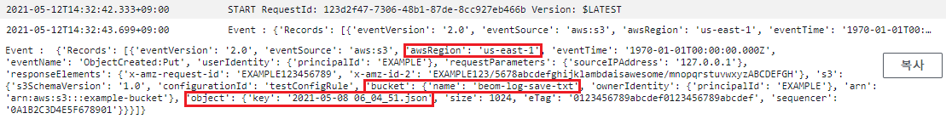
▶ 트리거(버킷에 파일 생성 및 수정)이 발생되면 람다는 event라는 변수로 트리거 발동 관련 정보를 받는다
▶ 발동 관련 정보에는 S3 버킷에 대한 정보(awsRegion, bucket 이름, object 이름)가 있다.

Slide 17
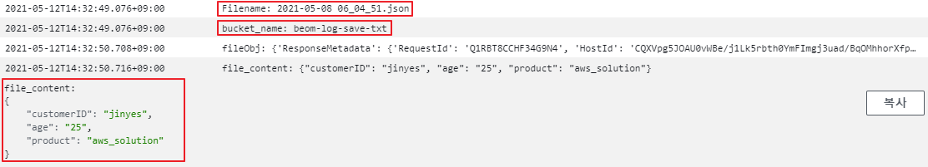
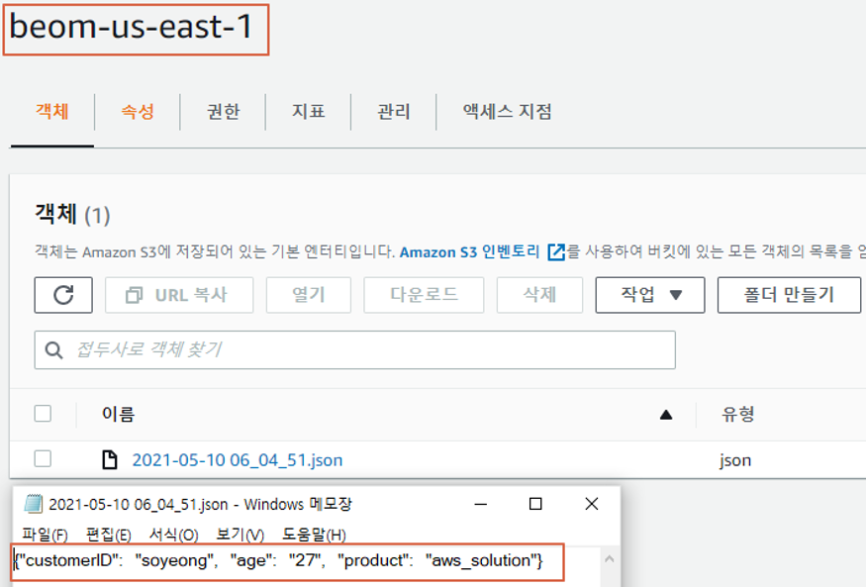
▶ S3 버킷에 대한 정보를 바탕으로 파일 내용(file_content)을 반환한다.
▶ file_content의 내용을 S3(beom-us-east-1)에 저장한다 .
▶ S3에 있는 Bucket안에 있는 내용은 다음과 같다.
파일이름: 2021-05-08 06_04_51.json
버킷이름: beom-log-save-txt
저장할 파일 내용: file_content

Slide 18

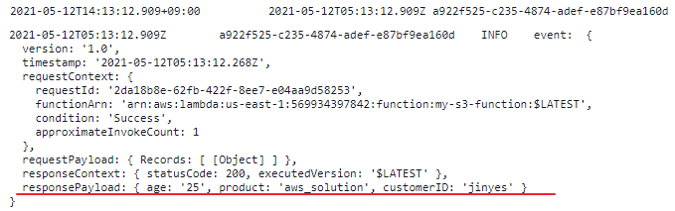
▶ 대상(destination) 람다인 Lambda 함수2 return으로 값을 넘겨준다.
▶ 대상(destination) 람다의 로그를 보면 event라는 이름의 변수에 JSON형식으로 잘 넘어 가진 것을 확인할 수 있다.
Lambda 함수1 (my-s3-function) 로부터 전달받은 데이터는 event 변수의 responsePayload 항목에 담겨있다.

Slide 19
05
아키텍처 설계 및 Lambda 기능
Lambda 함수2
전달받은 데이터를 포함한
원하는 제목과 내용의 이메일 전송
Notes:
하고자 하는 것
0) S3를 트리거로 사용한 이유는 트리거를 발동시키기 간편해서 사용(발동조건:S3버킷에 대한 모든 수정 활동)
S3에 원하는 데이터를 저장하는 기능
다른 람다로부터 원하는 데이터를 송수신 하는 기능
Sns로 전달 받은 데이터를 포함한 내용을 이메일로 보내는 기능
<구현 디자인>
트리거 발동(S3 버킷 안의 파일 수정 감지)
----(트리거)----->
python3.8로 구현한 람다 (트리거가 발생한 S3버킷 정보를 추출하여 해당 버킷에 원하는 내용을 적는다->이벤트가 발생한 로그 분석->로그에서 의미있는 내용 추출 & 응용->원하는 버킷에 원하는 내용의 파일을 작성, 대상 람다에게 원하는 데이터를 리턴하여 대상 람다에게 데이터 전송->다른 람다에게 원하는 데이터 전달 구현(이벤트 로그 리턴한 값이 담겨있음, response payload라는 항목에 담겨있음))
--------(대상)----→
nodejs14 람다[메인기능 : sns상품으로 원하는 이메일 주소에 원하는 내용을 담아서 전송(현재는 텍스트만 가능) -> nodejs람다를 실행시킨 python3.8 람다로부터 받은 정보를 이메일 내용에 추가하여 이메일을 발송한다.]

Slide 20
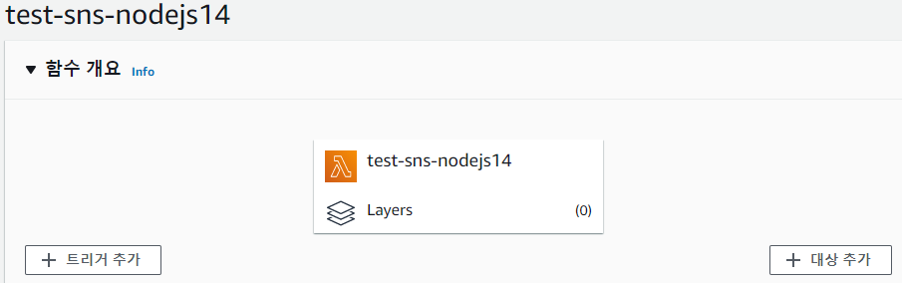
Lambda 함수 2 (test-sns-nodejs14) 개요
Notes:
전달받은 데이터를 추가하여 원하는 내용을 원하는 대상에게 AWS SNS 상품으로 통하여 이메일을 전송한다.
(1) 구현방법 및 내용
-파이썬 람다로부터 전달받은 데이터는 event 변수의 responsePayload 항목에 담겨있으며 event 변수는 JSON 객체이다.
-AWS SNS에 이메일 발송 이벤트를 발동시키는 구독을 담을 주제를 생성한다.
-해당 주제밑에 특정 이메일에 메일을 발송 시키는 이벤트가 담긴 구독을 생성한다.
-해당 주제의 arn주소를 담는 변수를 nodejs 람다에 선언 및 담는다.
-제목과 내용에 원하는 내용을 담을 변수를 생성하고 내용을 담는다.
-람다에서 AWS SNS상품은 AWS가 람다에게 기본으로 제공하는 aws-sdk 패키지를 사용하여 SNS객체를 생성함으로써 사용할 수 있다.
-responsePayload의 데이터를 읽고 이를 이메일 내용을 담을 변수에 추가하고 해당 제목과 내용이 담긴 메일을 원하는 대상에게 발송한다.

Slide 21
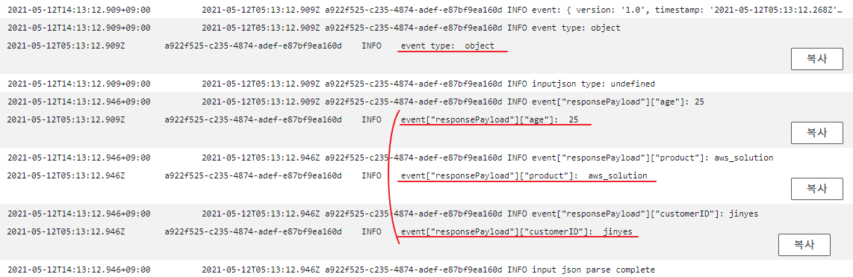
▶ Lambda1로부터 전달받은 데이터는 event 변수의 responsePayload 항목에 담겨있으며 event 변수는 JSON 객체이다.
▶ responsePayload 항목 내용을 확인한 결과 잘 받아온 것을 확인할 수 있다.

Slide 22
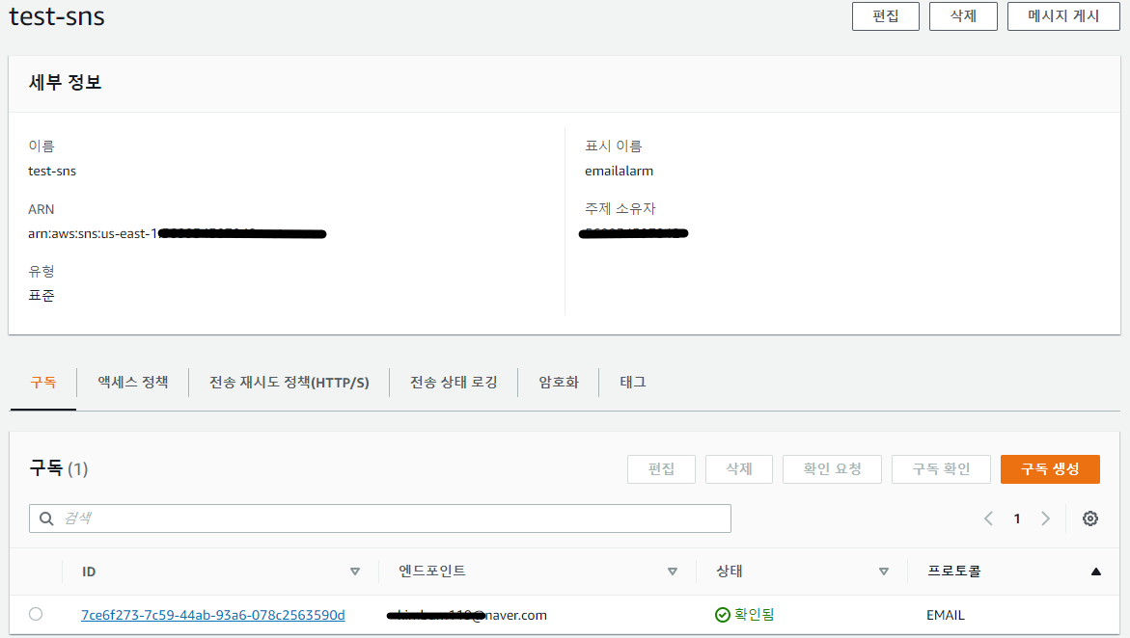
▶ AWS SNS에 이메일 발송 이벤트를 발동시키는 구독을 담을 주제를 생성

Slide 23
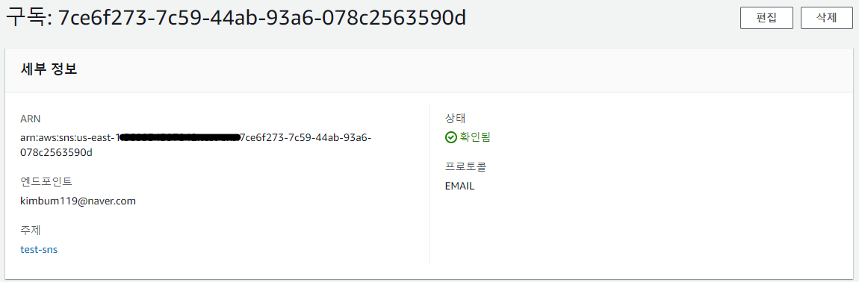
▶ 해당 주제 밑에 특정 이메일에 메일을 발송 시키는 이벤트가 담긴 구독을 생성

Slide 24
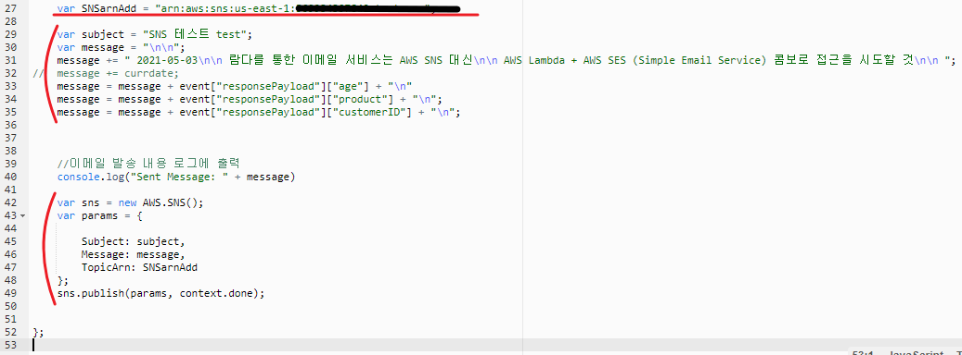
▶ AWS SNS상품은 aws-sdk 패키지를 사용하여 SNS객체를 생성함으로써 사용할 수 있다.
▶ responsePayload의 데이터를 읽고 이를 이메일 내용을 담을 변수에 추가하고 해당 제목과 내용이 담긴 메일을 원하는 대상에게 발송한다.

Slide 25
06
향후 프로젝트 예정 사항
향후 프로젝트 진행 예정 사항들
구축 + 공격 + 시큐어코딩 +
Notes:
하고자 하는 것
0) S3를 트리거로 사용한 이유는 트리거를 발동시키기 간편해서 사용(발동조건:S3버킷에 대한 모든 수정 활동)
S3에 원하는 데이터를 저장하는 기능
다른 람다로부터 원하는 데이터를 송수신 하는 기능
Sns로 전달 받은 데이터를 포함한 내용을 이메일로 보내는 기능
<구현 디자인>
트리거 발동(S3 버킷 안의 파일 수정 감지)
----(트리거)----->
python3.8로 구현한 람다 (트리거가 발생한 S3버킷 정보를 추출하여 해당 버킷에 원하는 내용을 적는다->이벤트가 발생한 로그 분석->로그에서 의미있는 내용 추출 & 응용->원하는 버킷에 원하는 내용의 파일을 작성, 대상 람다에게 원하는 데이터를 리턴하여 대상 람다에게 데이터 전송->다른 람다에게 원하는 데이터 전달 구현(이벤트 로그 리턴한 값이 담겨있음, response payload라는 항목에 담겨있음))
--------(대상)----→
nodejs14 람다[메인기능 : sns상품으로 원하는 이메일 주소에 원하는 내용을 담아서 전송(현재는 텍스트만 가능) -> nodejs람다를 실행시킨 python3.8 람다로부터 받은 정보를 이메일 내용에 추가하여 이메일을 발송한다.]

Slide 26
07
느낀 점
느낀 점
Notes:
하고자 하는 것
0) S3를 트리거로 사용한 이유는 트리거를 발동시키기 간편해서 사용(발동조건:S3버킷에 대한 모든 수정 활동)
S3에 원하는 데이터를 저장하는 기능
다른 람다로부터 원하는 데이터를 송수신 하는 기능
Sns로 전달 받은 데이터를 포함한 내용을 이메일로 보내는 기능
<구현 디자인>
트리거 발동(S3 버킷 안의 파일 수정 감지)
----(트리거)----->
python3.8로 구현한 람다 (트리거가 발생한 S3버킷 정보를 추출하여 해당 버킷에 원하는 내용을 적는다->이벤트가 발생한 로그 분석->로그에서 의미있는 내용 추출 & 응용->원하는 버킷에 원하는 내용의 파일을 작성, 대상 람다에게 원하는 데이터를 리턴하여 대상 람다에게 데이터 전송->다른 람다에게 원하는 데이터 전달 구현(이벤트 로그 리턴한 값이 담겨있음, response payload라는 항목에 담겨있음))
--------(대상)----→
nodejs14 람다[메인기능 : sns상품으로 원하는 이메일 주소에 원하는 내용을 담아서 전송(현재는 텍스트만 가능) -> nodejs람다를 실행시킨 python3.8 람다로부터 받은 정보를 이메일 내용에 추가하여 이메일을 발송한다.]

Slide 27
Q & A

